Slide 1


高考一轮通史复习资料
单元二 中华文明形成与发展
——秦汉时期

Slide 2
【把握主线】
高考一轮通史复习资料
阶段特征
秦汉时期（公元前221—220年）是中国历史上第一个大一统时期。
政治方面：
秦汉时期是中国封建社会中央集权制度的建立和巩固时期。中国历史上第一个大一统时期
秦灭六国后，建立起包括皇帝制、三公九卿制度、郡县制在内的专制主义中央集权制度。
西汉初年推行郡国并行制，王国权力逐渐增大威胁中央。汉景帝开始“削藩”；汉武帝设立内外朝改革中枢体制、颁布《推恩令》与《附益之法》加强中央集权。
东汉时期：“虽置三公，事归台阁”、加强监察制度。

Slide 3
【把握主线】
高考一轮通史复习资料
阶段特征
秦汉时期（公元前221—220年）是中国大一统国家的奠基时期。
经济方面：秦汉时期是封建经济初步发展时期。
秦朝统一货币、文字与度量衡促进社会经济文化的发展与交流。
汉代封建土地私有制得以确立和巩固，黄河流域成为主要的经济重心，农工商有所发展，重农抑商成为基本国策。
思想文化：
汉武帝“罢黜百家，独尊儒术”，将儒家思想逐步确立为占统治地位的理论。
民族对外：
秦汉是建社会民族关系初步繁荣时期。各族人民的友好往来和各民族间的经济文化交流成为历史发展的主流。
丝绸之路开通后，中国同西亚和欧洲大秦的交往开始沟通。

Slide 4
高考一轮通史复习资料
主题一： 秦汉政治

Slide 5
【研究纲领】
高考一轮通史复习资料
课标解读
时空观念
唯物史观
1.掌握秦汉地方政区的变化
2.理清秦汉专制主义中央集权的发展
秦汉帝国与罗马帝国差异的原因
历史解释与史料实证
家国情怀
1.秦朝中央官制如何体现君主专制
2.三公九卿制的运作方式和作用
3.郡县制与分封制的异同
4.秦汉官僚政治度与先秦贵族政治的不同
认识专制主义中央集权在中国古代社会中的社会地位。

Slide 6
【研究纲领】
高考一轮通史复习资料
考纲解读
考纲解读
秦朝是中国政治制度史上最重要的转折时期之一。
君主制度：王权有限（贵族君主制）——皇权至上（专制君主制）；
地方管理：分封制 （地方分权制）——郡县制 （中央集权制）；
总体特征：由贵族政治到官僚政治。
汉代政治制度的承袭与创新:汉承秦制、有所损益
①中外朝制度;②刺史制度;③察举制

Slide 7
【研读教材】
高考一轮通史复习资料
概念辨析
专制主义中央集权制：1、中央集权是相对于地方分权而言的，指地方必须严格服从中央政府的命令，一切受制于中央。（解决中央与地方的关系）
2、君主专制是指决策的方式，处理皇权与相权的关系；（体现的是君臣关系）
君主专制必然实行中央集权，但中央集权不一定要实行君主专制。
在中国帝制时代一般实行君主专制的中央集权制度。随着社会的发展，君主专制必然被淘汰，而中央将继续存在。当前中国实行中央集权的行政管理体制，但不是君主专制体制。

Slide 8
【研读教材】
高考一轮通史复习资料
知识梳理
一、秦朝的统一 1.条件： （1）经济上： ，各地经济联系加强。
（2）政治上：宗法制、分封制遭到破坏； 加强了王权。
（3）军事上： ，客观上促进统一，民族融合加强，为全局统一奠定基础。
（4）社会心理：人民渴望统一。墨子“非攻”代表平民要求
（5）秦的优势： ，使秦国从落后国家成为强国之一；秦王嬴政雄才大略。
小农经济发达
各国的改革变法
兼并战争
商鞅变法

Slide 9
【研读教材】
高考一轮通史复习资料
知识梳理
2.概况： （1）东灭六国：公元前230—公元前221年。结束了春秋战国以来的混乱局面，建立了中国历史上第一个统一的专制主义中央集权的王朝，定都咸阳。 （2）北击匈奴：公元前215年，蒙恬率军夺回河套地区，移民戍边，置九原郡。修长城和直道，加强北部边防。 （3）南统岭南：开凿灵渠，沟通湘水和漓水；平定岭南，置岭南郡，是岭南归中央王朝管辖的开端。 （4）管理西南夷：在西南夷地区，开辟五尺道，任命官吏，是西南地区进入中原统一政权版图的开始。 3.意义： 不仅扩大了统一帝国的规模，而且推动了中华民族多元一体的格局形成。

Slide 10
【研读教材】
高考一轮通史复习资料
知识梳理
二、秦朝专制主义中央集权制度的形成
1.——建立皇帝制度：
（1）内容：
主要职权：总揽全国政治、经济、军事等一切大权；中央、地方主要官员由皇帝任免；军队调动由皇帝控制。产生方式：世袭。

Slide 11
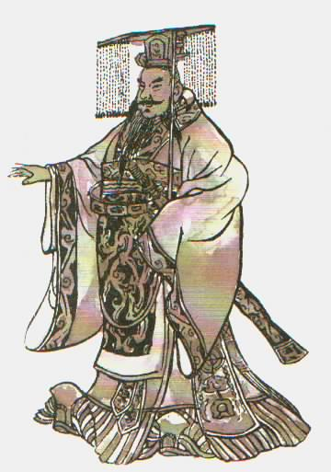
皇帝制度的特点：
①皇帝独尊：成为秦王朝政治制度的基本特征。
材料一：确立“皇帝”称号；皇帝自称“朕”；命令称“制”或“诏”，印称“玺”。
②皇权至上：地位不可僭越——权力高度集中的标志。
材料二：“天下之事无小大皆决于上”，主要官员由皇帝任免。
③皇位世袭：权力不可转移。
材料三：“朕为始皇帝。后世以计数，二世三世至于万世，传之无穷。”──《史记卷六·秦始皇本纪》
核心
皇帝制度的本质：
是君主专制，即皇帝是封建国家政权的主宰和权力中心。（结束
于辛亥革命
Notes:
皇帝制度评价：（积极+消极）
皇帝制度在我国多民族国家的形成和统一、封建经济和文化的发展、反抗外来侵略等方面起过积极作用。
但是，随着皇帝制度的发展，也造成了极端腐败的封建专制，加强了对农民的残酷剥削和对人民精神束缚，桎梏了封建经济的进一步发展，在中国历史上又起到极大的反动作用。

Slide 12
【研读教材】
高考一轮通史复习资料
知识梳理
二、秦朝专制主义中央集权制度的形成
2.中央行政管理制度——建立三公九卿制
（1）内容：
①职权范围：三公：丞相协助皇帝处理政务，太尉主管军事，御史大夫监察百官；九卿：三公之下，分管着国家和皇家的各种事务。
②任命与管理：他们由皇帝任命，概不世袭，组织考核，进行奖罚。
③参政方式：朝议制度——大臣讨论，皇帝裁决。

Slide 13

三公九卿制
皇帝
（牵制）
御史
大夫
丞
相
太
尉
直接控制
（统率）
（统率）
诸卿

Slide 14
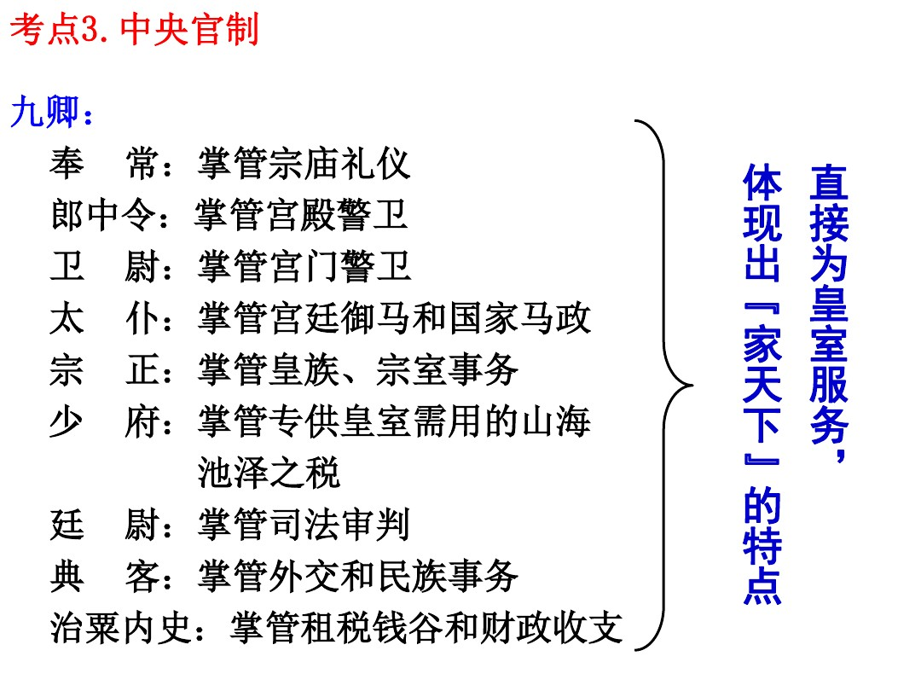
2）九卿：
丞相之下设九卿，分别掌管国家各项具体事务，是中央政府的职能部门
直接为皇室服务，体现出“家天下”的特点

Slide 15
3）特点：
a、 它是以皇权为中心的中央行政体制；
b、在地位、职责、权利方面相互配合，彼此牵制；
c、臣议君决，采取朝议制度；
d、充分体现出“家天下”（即国与家同治）的特点；
4）作用：
a、提高了办事效率；
b、军政大权操纵在皇帝手中，保证皇帝专制；
c、在一定程度上减少了君主专制下重大事情的决策失误。
（二）秦朝中央集权制度形成（内容）
2、中央官制：
1）三公 2）九卿

Slide 16
【研读教材】
高考一轮通史复习资料
知识梳理
二、秦朝中央集权制度的形成
3、地方行政管理制度——全面推行郡县制
（1）沿革：
（2）内容：
春秋后期出现郡县等新的地方行政区划；秦朝实现单一的郡县制；后世继承与创新。
①郡是直属中央的地方行政区划，设立郡守、郡丞、郡尉、监御史等官职，分别长官行政、兵事和监察。
②郡下设县，设县令、县丞和县尉，县以下有两级机构，乡有乡吏（三老，掌教化；啬夫，职听诉，收赋税；游缴，循禁盗贼），另设立里，十里设“亭”，负责地方治安兼管公文传递。
③皇帝直接任免郡县长官。

Slide 17
皇帝
中央机构
三公九卿
郡
郡守、郡丞、郡尉
县
县令、县丞、县尉
乡
三老、有秩、啬夫、游徼
里
里正

Slide 18
【研读教材】
高考一轮通史复习资料
知识梳理
二、秦朝中央集权制度的形成
3、地方行政管理制度——全面推行郡县制
（3）意义：
①实现了对地方政权直接有效管理，有利于维护国家稳定和政局稳定。
②打破传统的贵族分封制，官僚政治取代了贵族政治（流官制取代世官制；地缘国家取代血缘国家。）
③基层百姓成为编户齐民，国家因而掌握了稳定的赋税、徭役与兵源。
④奠定了中国两千多年的中央集权制度的基本格局，为历代沿用，不断加强和完善。

Slide 19

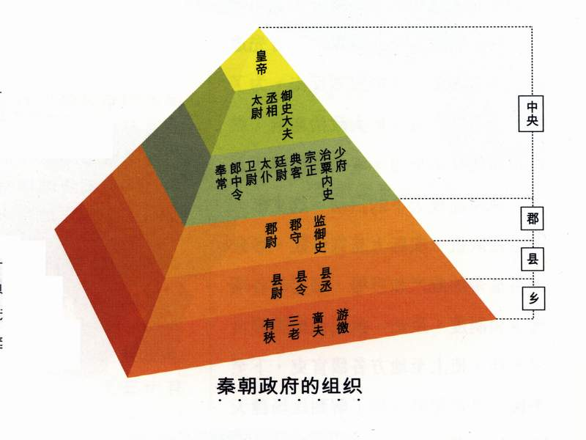
政权结构
专 制 主 义
皇帝
集中
中央权力
中 央 集 权
集中
地方权力

Slide 20
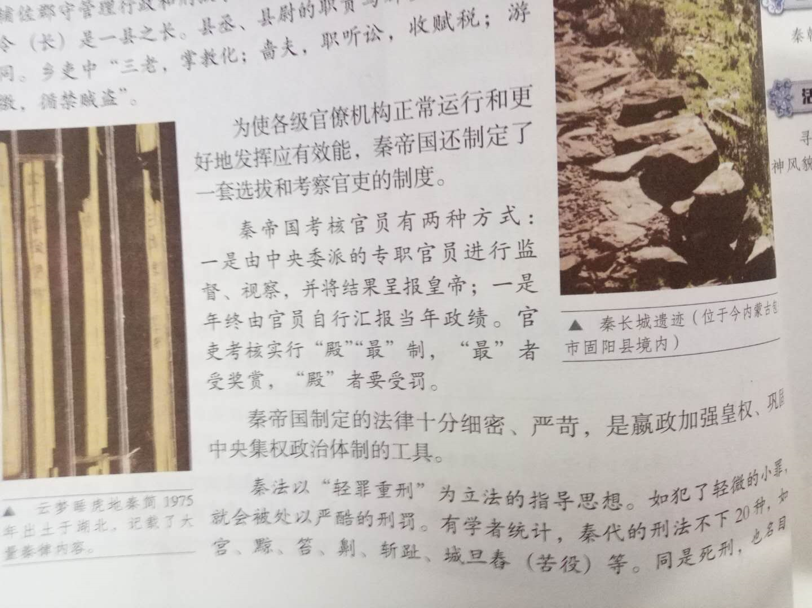

Slide 21
【研读教材】
高考一轮通史复习资料
知识梳理
二、秦朝中央集权制度的形成
4、巩固国家统一的其他措施
（1）统一法律
（2）统一经济
（3）文化专制
【融合选修】
秦朝以法家思想立国，重视法律建设。参照六国律令，制订颁布了秦律，体现了地主阶级的意志。
统一度量衡，统一货币，统一车轨，修建驰道
统一和简化文字：隶书的出现，宣告了汉字告别古文阶段，进入今文字阶段。
禁止私学：以法为教，以吏为师，禁止私学。

Slide 22
4、巩固统
修建驰道、灵渠
——加强联系，维护安定统治；
修筑万里长城
——防御匈奴；
进行大规模移民
----控制豪富，巩固统治

Slide 23

【研读教材】
高考一轮通史复习资料
知识梳理
三、汉代政治制度的承袭与创新
1.汉代君主专制的演变
（1）汉初，形成 的局面。
布衣将相
①背景： 汉初丞相集权，威高权重，相权过大，威胁皇权。
②措施：
A.对丞相采取谴责、罢免、处死的策略。
B.起用平民、儒生为相。
汉初丞相多由功臣宿将担任，他们位高权重，位极人臣，对皇帝直言不讳。丞相的人事任免权，处理朝政大事的权利，甚至都超过了皇权。
汉景帝欲立皇后兄长为侯，丞相周亚夫以“高帝约：非刘氏不得王，非有功不得侯，不如约，天下共击之。”之对，“上（汉景帝）默然而沮”。

Slide 24
【研读教材】
高考一轮通史复习资料
知识梳理
三、汉代政治制度的承袭与创新
（2）汉武帝时创立 ，
①内容：
②特点：
③影响：
内外朝制度
汉武帝重用身边的近臣，组成“内朝”，形为宫中决策机构。
原来宫外的以丞相为首的三公九卿组成的中央政府沦为一般执行机构。
决策实权由相府向宫廷转移，以内朝官制约外朝官，以内朝宫官排斥外朝府官。
依靠内朝，削弱相权，加强皇权。

Slide 25
【研读教材】
高考一轮通史复习资料
知识梳理
三、汉代政治制度的承袭与创新
2.汉代中央集权制的发展
（1）汉初的“ ”
①背景：
②特点：
③影响：
郡国并存制
错误吸收秦朝灭亡的历史教训；汉初经济凋敝，民不聊生，恢复分封以加强统治。
汉兴，接秦之弊，自天子不能具钧驷（四匹毛色相同的马），而将相或乘牛车，齐民无藏盖。
——《史记平淮书》
斑马式的地方管理体系。
给地方自主权，客观上促进各地经济发展，逐渐威胁到中央集权。

Slide 26
【研读教材】
高考一轮通史复习资料
知识梳理
（2）王国威胁中央集权，汉景帝时，出现“ 七国之乱 ”。
（3）汉武帝继续削弱王国势力。
①颁布“推恩令”，分割王国领地。
②颁布“附益法”，孤立诸侯王
③颁布“左官律”，王国的官吏为左官，地位低下限制诸侯王网罗人才
内容：A.诸侯王死后，嫡长子继承王位；
B.其他子、弟分割王国部分土地为列侯，列侯归郡统辖。
目的：分割王国领地。
影响：王国越分越小，中央集权加强。
内容：限制士人，宾客于诸侯王的交往，使其在财政上无法聚敛，在政治上无法组成自己的小集团，无法结党营私。
目的：孤立诸侯王
影响：王国问题得到进一步解决，中央集权大大加强。

Slide 27
【研读教材】
高考一轮通史复习资料
知识梳理
三、汉代政治制度的承袭与创新
4.监察制度：
（1）汉武帝时，，把全国分为13个州，每州设立刺史（中央派到地方监察官，监察地方(郡守、国）
（2）设立司隶校尉。监察京师百官和京城周边的地方官。
5.选官制度：
（1）内容：地方官吏向中央推荐人才为官的制度。以德行和才能为主要标准。
（2）特点：
A.依然体现出封闭的特征。形式上以官举士，权操于上，民意无从体现。
B.以德才兼备为选拔标准，使各方面的杰出人才大量涌现，是汉武帝成就盛世的重要原因。

Slide 28
【研读教材】
高考一轮通史复习资料
知识梳理
四、东汉的政治简述
1.“虽置三公，事归台阁”
将地位很高的太尉、司空、司徒架空，使他们成为无实权的虚位。实际权力掌握在属于中朝的尚书台手中，尚书台成为真正决策和发号施令的机构。
2.加强刺史的权力
地方政权中重要的改革之一，是州的地位由监察区域逐渐变为具有郡以上一级地方政权性质的行政区域；刺史则相应地变为具有统郡职能的长官。刺史举劾官吏，不再需要三公案验，即可黜免；刺史有固定治所，只须年终派计吏奏事，不复自诣京师。不过这是一个逐渐的变化，到东汉末年才算完成
【教材补阙】

Slide 29
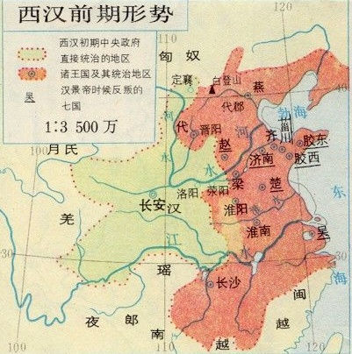
【核心突破】
高考一轮通史复习资料
核心概念
【郡国并存制】
材料一：汉初实际上并非真正中央集权制国家，而是皇帝与诸侯分治天下的局面。严格来说，汉初诸侯王国并非一级政区，而是皇帝与诸侯王划定的势力范围。
——周振鹤《西汉政区地理》
新朝代首先遇到的第一个大问题是帝国跨地过广，不能全部由中央集体管制，于是采取了一种“斑马式”的省级组织。有些地区秦朝所设郡县原封不动地任其存在，其他地区则派遣新任命的王侯，世守为业。
——黄仁宇《中国大历史》
材料二

Slide 30
【核心突破】
高考一轮通史复习资料
核心概念
1.依据材料，指出汉初在地方治理中采取的措施，并分析其原因。
措施：郡国并存制
原因：①吸收亡秦孤立之败的教训，视为自己的宗族为屏藩；
②安抚同姓子弟，调节皇家内部矛盾、优待宗室和功臣的工具，一直延续到明清。
③汉初国力衰弱，对地方的控制能力不够。
2.依据材料，西汉郡国空间分布特点？分析此举的历史影响。
特点：“干弱枝强”同姓诸侯的封国，占据了国土的大部分。
“郡国杂处”地方形成斑马式的管理形态，互相牵制。
影响：①给王国以充分的自主权，客观上起到了维护了刘氏统一政权、促进各地经济发展、尊重各地文化传统的作用。 （西汉前期经济发展最高水平的“文景之治”，恰是“郡国共同推动的结果”。）
②逐渐威胁到中央集权。（七国之乱就是典型）

Slide 31
高考一轮通史复习资料
本课小结
1.秦汉“大一统”政体为中国统一多民族国家的形成和巩固奠定了基本格局。
（1）建立起三公九卿制和郡县制在内的专制主义中央集权制度，形成了从中央到地方的垂直管理体系,便于皇帝对中央和地方、中央对地方进行统治。
（2）颁布秦律，以严刑峻法为特征，体现了皇帝的专制意志；
2.汉代中央集权制度的巩固
（1）地方制度：继续推行郡县制。汉初实行郡国并行制度。
（2) 中央制度:汉初相权大；汉武帝实行中朝外朝制度，削弱相权。
（3）监察体制：刺史制度,东汉职权扩大，变为地方军事行政长官，导致东汉后期分裂割据局面。东汉地方行政制度变为州郡县三级制。
（4) 选官制度：察举制

Slide 32
【核心突破】
高考一轮通史复习资料
学术视角
3.秦朝在古代社会转型中表现出的特征
政治上的血缘成分和“家天下”的性质在减少
此前君主制度、内外服制度、分封制、宗法制都是贵族世袭，政治权力与血缘紧密结合，形成了“家天下”局面（传亲不传贤）。
秦朝皇位为世袭，九卿的家务官性质，说明“家天下”的性质。但中央的三公九卿，地方的郡守、县令与秦始皇无血缘关系，也不世袭，说明政治上的血缘成分在减少，说明“公天下”的性质。
除了皇权只能世袭，不向外开放之外，所有的权位都是流动和开放的，说明“公天下”的面很大
到辛亥革命取消皇帝制，建立共和制，血缘意识才完全脱离了与政治的关系，才完全“天下为公”。

